Slide 1
Análise da relação entre o grau de escolaridade dos pais e outros fatores na performance do estudante
PTBR
Apresentado por: Riquelmo ferreira
Última vez atualizado: 29 DE OUTubro de 2023

Slide 2
CONTEÚDO
Análise da relação entre o grau de escolaridade dos pais e outros fatores na performance do estudante
Objetivo
Curso de Preparação
Nível de Educação Parental
Relatório
Conclusão
Observação

Slide 3
OBJETIVO
Analisar a relação entre o grau de escolaridade dos pais e outros fatores na performance do estudante

Slide 4
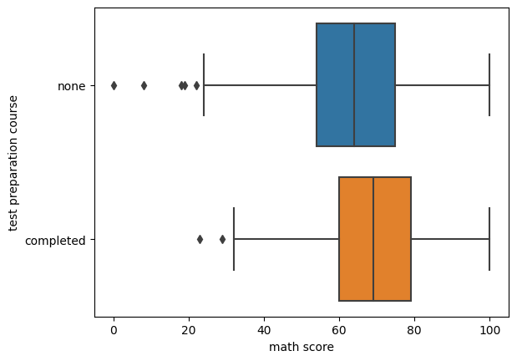
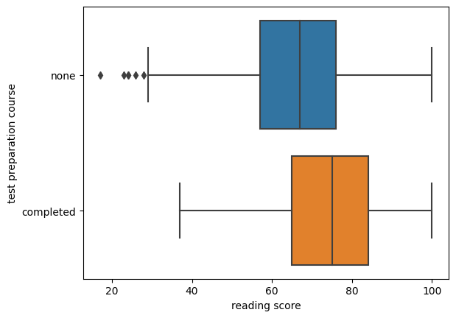
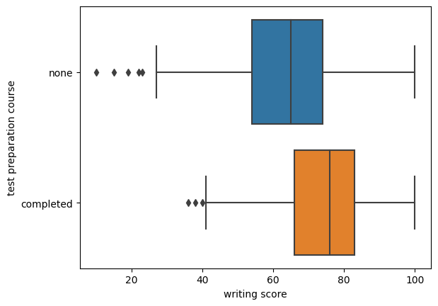
Curso de Preparação
O Dataset possui as informações do gênero, raça/etnia, nível de educação parental, qual tipo de lanche, se fez ou não o curso de preparação e as notas das provas de Matemática, Leitura e Redação.
Os Boxplots possuem as informações das notas das provas de Matemática, Leitura e Redação e se os alunos completaram ou não o Curso de Preparação e em todos é possíveis observar o mesma padrão, a Mediana dos alunos que completaram o Curso de Preparação é maior que os que não completaram e a presença de Outliers com notas baixas é menor.

Slide 5
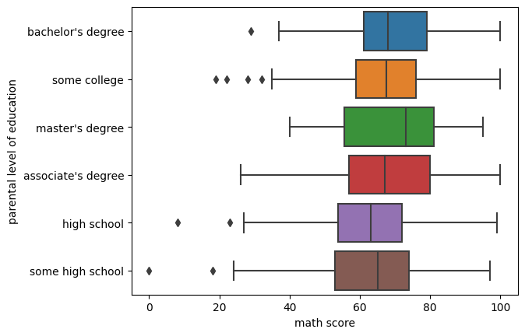
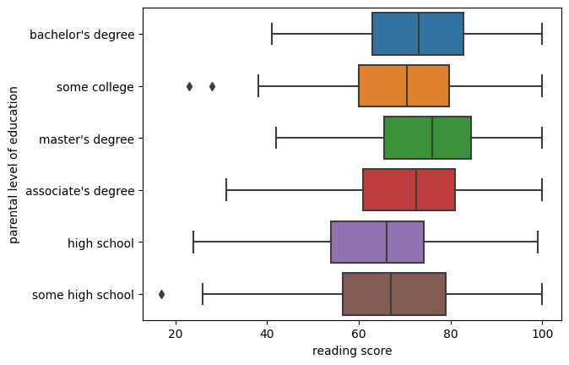
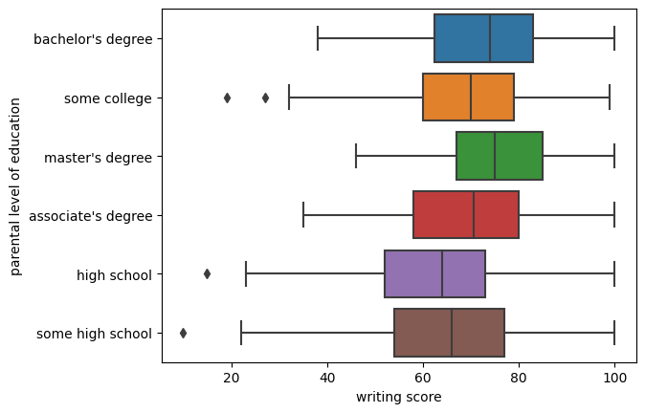
Nível de Educação Parental
Os Boxplots possuem as informações das notas das provas de Matemática, Leitura e Redação e O Nível de Educação Parental e em todos é possíveis observar o mesma padrão, a Mediana dos alunos que têm pais com nível superior ou com algum nível superior são superiores a aqueles que só possuem o Colegial finalizado ou não.

Slide 6
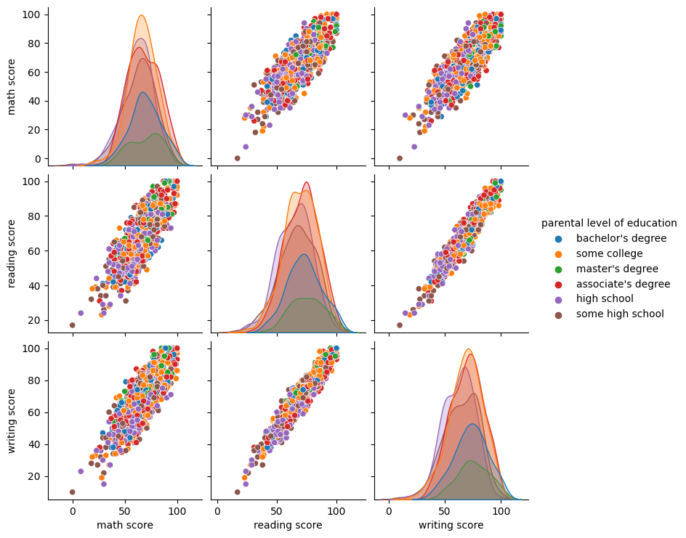
Relatório
Neste relatório temos Gráficos KDE e também Gráficos de Dispersão com as notas de todas matérias divididas pelo nível de educação parental.
Podemos notar que as maiores notas estão distribuídas entre os alunos que tem pais com algum nível Universitário, nível Associate (Algo parecido com o nosso Tecnólogo) e também com o Colegial completo. É importante lembrar que a quantidade de amostras de alunos que tem pais com Mestrado e Bacharelado são menores.

Slide 7
Conclusão

Slide 8
CONCLUSÃO
1
2
3
A Mediana dos alunos que completaram o Curso de Preparação é maior que os que não completaram e a presença de Outliers com notas baixas é menor.
A Mediana dos alunos que têm pais com nível superior ou com algum nível superior são superiores a aqueles que só possuem o Colegial finalizado ou não.
Podemos notar que as maiores notas estão distribuídas entre os alunos que tem pais com algum nível Universitário, nível Associate (Algo parecido com o nosso Tecnólogo) e também com o Colegial completo.

Slide 9
OBSERVAÇÃO
A Apresentação foi focada em explicar mais sobre o Projeto para possíveis Recrutadores e colegas da área da T.I., por isso possui uma quantidade maior de texto e algumas palavras técnicas. A mesma apresentação seria pensada de forma diferente para ser apresentada para as partes interessadas dentro do ambiente empresarial, usando o texto apenas como apoio e pequenas explicações e focando mais na explicação oral.

Slide 10
Analysis of the relationship between parents' level of education and other factors in student performance
EN
Presented by: Riquelmo ferreira
Last updated: october 30th, 2023

Slide 11
TABLE OF CONTENT
Wind Turbine Efficiency Analysis
Objective
Preparation Course
Parental Education Level
Report
Conclusion
Note

Slide 12
OBJECTIVE
Analyze the relationship between parents’ level of education and other factors in student performance

Slide 13
Preparation Course
The Dataset has information on gender, race/ethnicity, level of parental education, what type of food they ate before the test, whether or not they took the preparation course and grades from the Mathematics, Reading and Writing tests.
The Boxplots have information on the grades of the Mathematics, Reading and Writing tests and whether or not the students completed the Preparation Course and in all of them it is possible to observe the same pattern, the Median of the students who completed the Preparation Course is higher than the who did not complete and the presence of Outliers with low grades is smaller.

Slide 14
Parental Education Level
The Boxplots have information on the grades of the Mathematics, Reading and Writing tests and Parental Education Level and in all of them it is possible to observe the same pattern, the Median of students who have parents with college’s degree or with some college education are higher than those who only have completed high school or didn’t complete high school.

Slide 15
Report
In this report we have KDE Charts and also Scatter Charts with the grades for all subjects divided by the level of parental education.
We can notice that the highest grades are distributed among students who have parents with some College level, Associate’s Degree and with a high school degree. It is important to remember that the number of samples of students who have parents with Master's and Bachelor's degrees are smaller.

Slide 16
Conclusion

Slide 17
CONCLUSION
1
2
3
The Median of students who completed the Preparation Course is higher than those who did not complete it and the presence of Outliers with low grades is lower.
The Median of students who have parents with college’s degree or with some college education are higher than those who only have completed high school or didn’t complete high school.
We can notice that the highest grades are distributed among students who have parents with some College level, Associate’s Degree and with a high school degree

Slide 18
NOTE
The Presentation was focused on explaining more about the Project to potential Recruiters and colleagues in the IT area, which is why it has a larger amount of text and some technical words. The same presentation would be designed differently to be presented to stakeholders within the business environment, using the text only as support and small explanations and focusing more on the oral explanation.

